Slide 1
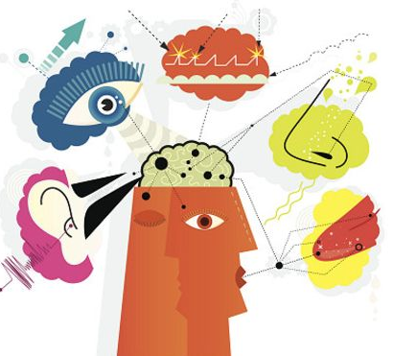
Загальна характеристика сенсорних систем організму людини
S.G .

Slide 2

зміст
Сенсорні системи як інструмент сприйняття людським організмом навколишнього середовища
Сенсорна система - особливий фізіологічний апарат
Загальна структура сенсорних систем
Значення сенсорних систем
Рецептори
Типи сенсорних систем
Механізм роботи сенсорних систем
Адаптація. Взаємодія сенсорних систем
Література
S.G .

Slide 3
Наші відчуття – це клавіши, по яким вдаряє навколишнє середовище.
Дідро
S.G .

Slide 4
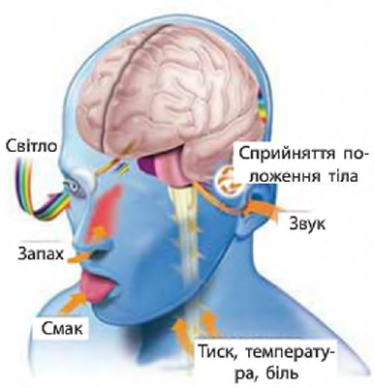
СЕНСОРНІ СИСТЕМИ ЯК ІНСТРУМЕНТ СПРИЙНЯТТЯ ЛЮДСЬКИМ ОРГАНІЗМОМ НАВКОЛИШНЬОГО СЕРЕДОВИЩА
Наш мозок безперервно одержує інформацію про всі зміни навколишнього середовища, а також про внутрішній стан організму.
СПРИЙНЯТТЯ ЛЮДСЬКИМ ОРГАНІЗМОМ НАВКОЛИШНЬОГО СЕРЕДОВИЩА
S.G .

Slide 5
СЕНСОРНІ СИСТЕМИ ЯК ІНСТРУМЕНТ СПРИЙНЯТТЯ ЛЮДСЬКИМ ОРГАНІЗМОМ НАВКОЛИШНЬОГО СЕРЕДОВИЩА
Інформацію сприймають і переробляють особливі фізіологічні апарати -сенсорні системи
СПРИЙНЯТТЯ ЛЮДСЬКИМ ОРГАНІЗМОМ НАВКОЛИШНЬОГО СЕРЕДОВИЩА
S.G .

Slide 6
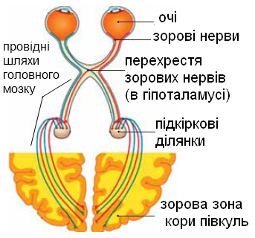
СЕНСОРНа СИСТЕМа - особливий фізіологічний апарат
Сенсорна система – це сукупність органів чуття з рецепторами і структур центральної та периферичної нервової системи, які сприймають ТА аналізують подразники зовнішнього і внутрішнього середовища
Cхема будови зорової сенсорної системи
S.G .

Slide 7
Загальна структура сенсорних систем
Периферичний відділ (рецептори)
Провідні шляхи (нервові волокна)
Нервовий центр (кора і підкірка мозку)
Довідка
S.G .

Slide 8
 | ОРГАН СПРИЙНЯТТЯ | СЕНСОРНА СИСТЕМА
ЗІР | ОКО | СІТКІВКА - ЗОРОВИЙ НЕРВ - ЗОРОВА ЗОНА КОРИ ВЕЛИКИХ ПІВКУЛЬ
СЛУХ | ВУХО | ЗАВИТКА ВНУТРІШНЬОГО ВУХА – СЛУХОВИЙ НЕРВ - СЛУХОВА ЗОНА КОРИ ВЕЛИКИХ ПІВКУЛЬ
РІВНО-ВАГА | ВНУТРІШНЄ ВУХО | КОРТІЄВ ОРГАН – СЛУХОВИЙ НЕРВ - КОРА ВЕЛИКИХ ПІВКУЛЬ, СЕРЕДНІЙ МОЗОК, МОЗОЧОК
ДОТИК | СЛИЗОВІ ОБОЛОНКИ, ШКІРА | ДОТИКОВІ РЕЦЕПТОРИ – НЕРВИ – КОРА ВЕЛИКИХ ПІВКУЛЬ
НЮХ | СЛИЗОВА ОБОЛОНКА НОСА | НЮХОВІ РЕЦЕПТОРИ – НЮХОВІ НЕРВИ – НЮХОВА ЗОНА КОРИ ВЕЛИКИХ ПІВКУЛЬ
СМАК | СЛИЗОВА ОБОЛОНКА РОТА | СМАКОВІ РЕЦЕПТОРИ – СМАКОВІ НЕРВИ – СМАКОВА ДІЛЯНКА КОРИ ВЕЛИКИХ ПІВКУЛЬ
НАЗАД
S.G .

Slide 9
значення СЕНСОРНих СИСТЕМ
Сенсорні системи забезпечують пристосувальні реакції організму на дію подразників зовнішнього і внутрішнього середовища
S.G .

Slide 10
значення СЕНСОРНих СИСТЕМ
ЗАПАМ’ЯТАЙТЕ!
Ушкодження будь-якого відділу сенсорної системи призводить до втрати здатності розрізняти подразники
S.G .

Slide 11
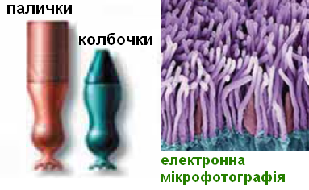
рецептори
Рецептори – особливі чутливі утвори, що сприймають подразники зовнішнього і внутрішнього середовища й перетворюють їх на нервові імпульси.
Рецептори зорової сенсорної системи
S.G .

Slide 12
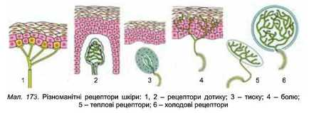
рецептори
Рецепторами можуть бути нервові закінчення в тканинах або спеціалізовані клітини, що входять до складу органів чуттів.
1
2
3
4
5
6
Рецептори шкіри: 1,2 – дотику; 3 – тиску; 4 – болю; 5 – тепла; 6 - холоду
S.G .

Slide 13
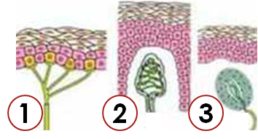
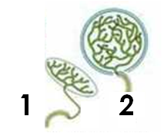
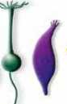
Типи рецепторів
Типи рецепторів
Механорецептори
Хеморецептори
Фоторецептори
Терморецептори
Ноцицептори(болю)
4
5
Рецептори дотику (1, 2); тиску (3); болю (4); фоторецептори (5)
Терморецептори: 1 – тепла; 2 – холоду
1
2
Хеморецептори:
1 – нюху; 2 - смаку
S.G .

Slide 14
рецептори
Кожен вид рецепторів сприймає тільки один вид подразників
1
2
Фоторецептори :
1 – палички; 2 - колбочки
1
2
Хеморецептори:
1 – нюху; 2 - смаку
S.G .

Slide 15
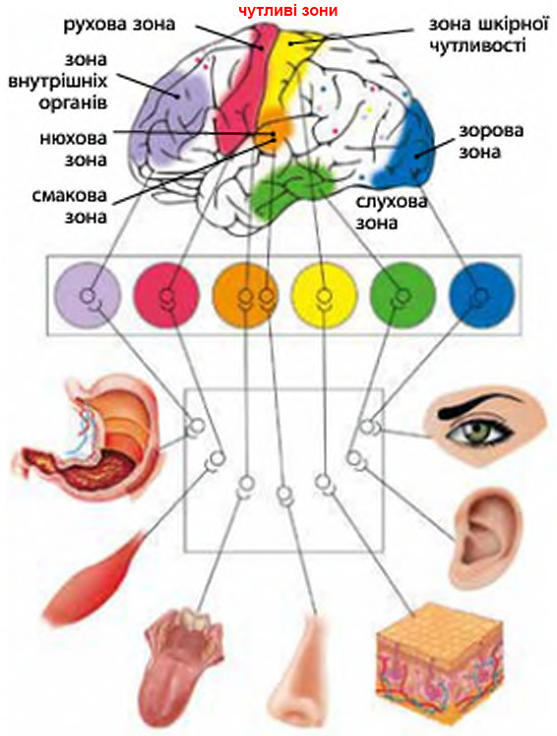
Типи сенсорних систем
Зорова
Руху, дотику, болю
Температурна
Рівноваги
Нюхова
Смакова
Слухова
Сенсорні системи
S.G .

Slide 16
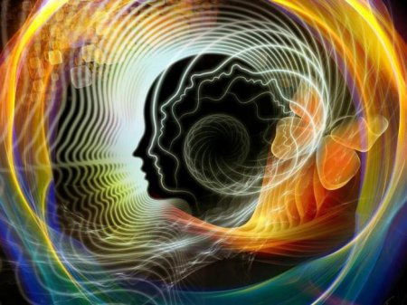
Механізм роботи сенсорних систем
Людина одержує об'єктивну інформацію про зміни зовнішнього і внутрішнього середовища організму за допомогою сенсорних систем
S.G .

Slide 17
Механізм роботи сенсорних систем
На базі отриманої інформації формуються суб'єктивні відчуття і психічні процеси
S.G .

Slide 18
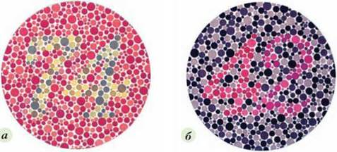
Адаптація - Зміна чутливості рецепторів сенсорної системи
Зміна чутливості рецепторів сенсорної системи
S.G .

Slide 19
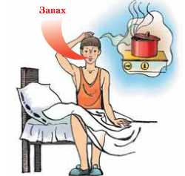
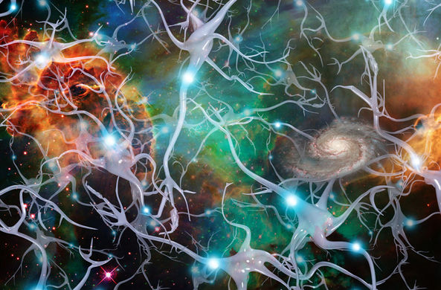
Взаємодія сенсорних систем
Усі сенсорні системи пов'язані між собою у корі головного мозку нервовими зв'язками
Взаємодія аналізаторів і виникнення образу в мозку під дією одного з них (запаху)
S.G .

Slide 20
Взаємодія сенсорних систем
Сенсорні системи здатні до взаємодії та взаємокомпенсації
Взаємодія аналізаторів і виникнення образу в мозку під дією одного з них (запаху)
S.G .

Slide 21
Взаємодія сенсорних систем
Як наслідок взаємодії та взаємокомпенсації – подразнення рецепторів однієї із сенсорних систем формує відчуття, що забезпечують інші сенсорні системи
Взаємодія аналізаторів і виникнення образу в мозку під дією одного з них (запаху)
S.G .

Slide 22
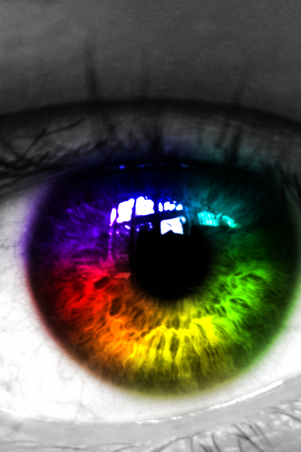
література
Біологія: підруч. Для 8-го кл. загальноосвіт. навч. закл. / Н. Ю. Матяш [та ін.]. – Київ: Генеза, 2016. – 288 с. : іл.
Яковлева Є. В. Уроки біології в 9 класі. Методичний посібник для вчителів біології. – Запоріжжя: Просвіта; 1999. – 224 с.: іл.
Попович В. П., сало Т. О. Біологія у таблицях і схемах. 7- 9 класи. – Х.: Країна мрій, 2007. – 152 с.
Пошукова система google : https://www.google.com.ua/search?q=%D0%B7%D0%BE%D1%80%D0%BE%D0%B2%D0%B0+%D1%81%D0%B5%D0%BD%D1%81%D0%BE%D1%80%D0%BD%D0%B0+%D1%81%D0%B8%D1%81%D1%82%D0%B5%D0%BC%D0%B0&rlz=1C1AOHY_ruUA708UA708&source=lnms&tbm=isch&sa=X&ved=0ahUKEwiqhsbPzP3YAhXDWSwKHfkBAkAQ_AUICigB&biw=1280&bih=685#imgrc=EQdmNImUuMJHZM:
S.G .

